Slide 1
Багато мишей. Назарук Олександра Володимирівна
Підготовка до ЗНО

Slide 2
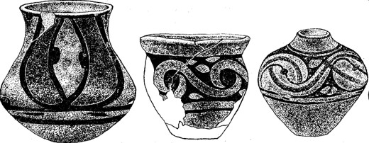
Яка пам’ятка належить до Мізинської стоянки

Slide 3
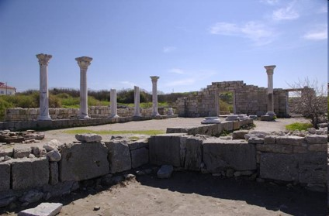
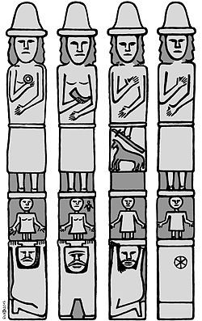
Які предмети належали скіфам

Slide 4
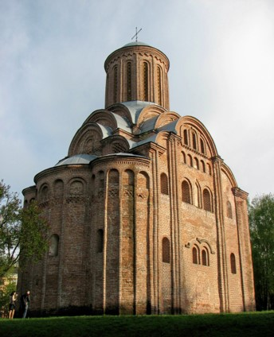
Розпізнайте П’ятницьку церкву

Slide 5
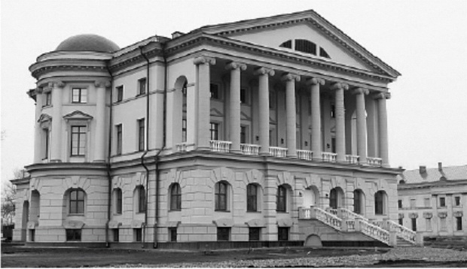
Яка пам’ятка не належить до стилю бароко

Slide 6
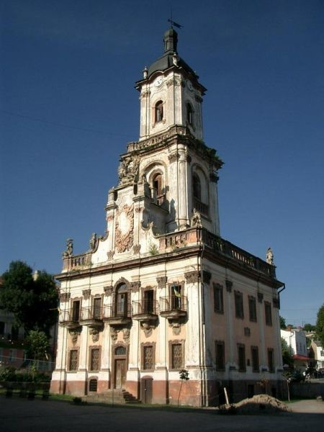
Розпізнайте пам’ятку ХХ століття

Slide 7
Дякую за увагу

